Slide 1
PROPUESTA DE ARTICULACIÓN DE ACCIONES PARA EL FORTALECIMIENTO DE LA OFERTA EDUCATIVA ORIENTADA A LOS JÓVENES DE LOS CANTONES DE UPALA Y DESAMPARADOS, EN SUS MODALIDADES FLEXIBLES NO TRADICIONALES

Slide 2
A
ntecedentes e insumos
Antecedentes
Aplicación de encuestas a personas jóvenes y adultas
Grupos focales en Upala y Desamparados
Entrevistas con funcionarios a nivel local y nacional.
Revisión de documentos normativos y contextuales sobre la oferta educativa no tradicional.
Diagnóstico realizado por el DEPJA .
Datos del Departamento de Estadísticas del MEP
Resultados Tercer Informe Estado de la Educación
Problemas
Estado actual
Algunas ideas
Propuestas
Logros y reflexiones

Slide 3
P
roblemas clave
Óptica diferenciada pero no tratamiento diferenciado.
Pocas opciones disponibles en cada cantón
Infraestructura: No propia, insuficiente.
Deserción: un fracaso después de un fracaso.
Costo de libros y exámenes.
Evaluación centralizada
Asistencia: no es relevante, el estudiante usualmente trabaja solo.
Supervisión insuficiente por horario, recarga de funciones, características de la población.
Necesidad de atender funciones de cuido en los cantones.
Antecedentes
Problemas
Estado actual
Algunas ideas
Propuestas
Logros y reflexiones

Slide 4
E
stado actual de Educación de Jóvenes y A
Antecedentes
Carencia total de tecnología en estas modalidades.
Nombramientos tardíos del personal docente.
Falta de planeamiento didáctico. Insuficiencia de asesoramientos y capacitaciones.
Baja relación entre la matrícula y la cobertura de los Programas de Equidad. Estas modalidades son las que menos apoyo reciben en Avancemos, Transporte, Becas de FONABE, Alimentación y otras Becas.
No hay materiales específicos para trabajar estas modalidades con adultos.
Ninguna universidad pública y solamente una universidad privada tiene programa especializado en Adultos.
Diseño de procesos
Problemas
Estado actual
Algunas ideas
Propuestas
Logros y reflexiones

Slide 5
A
lgunas ideas para articular acciones
Valorar modificar la evaluación centralizada.
Variar paradoja de poca supervisión ante población que requiere mucha ayuda.
Se trata de población con dificultades para trabajo académico, la asistencia y la sensación de ser parte todavía del sistema educativo puede jugar un papel importante en el éxito final.
El país está costeando salarios de especialistas de área que de una u otra forma se desperdician por la práctica que ha regido estas modalidades.
Costo del proceso, libros y exámenes, pueden trabajarse por medio de la asistencia como incentivos y con ayuda de los programas de equidad.
La mejora de efectividad de las modalidades flexibles debe asumirse como la última oportunidad para muchas personas.
Antecedentes
Problemas
Estado actual
Algunas ideas
Propuestas
Logros y reflexiones

Slide 6
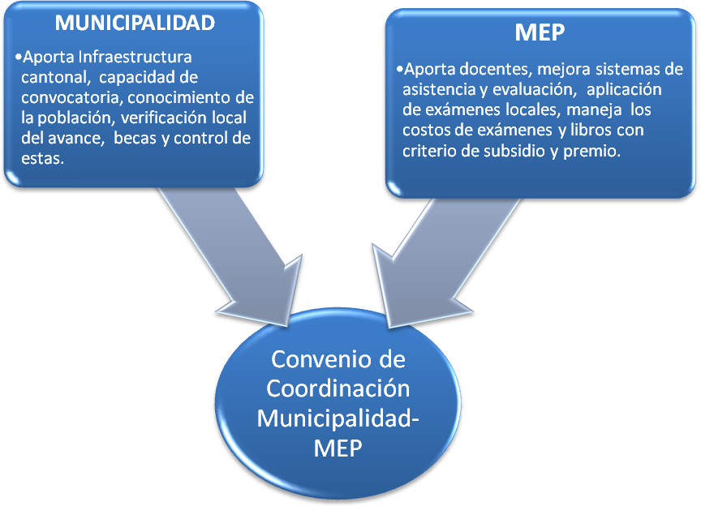
P
ropuesta MEP-Comunidad (Municipalidad)
Antecedentes
Problemas
Estado actual
Algunas ideas
Propuestas
Logros y reflexiones

Slide 7
P
ropuesta MEP-Comunidad
Cambios y aportes
MEP
Municipalidad
Antecedentes
Otorga puntos a la asistencia.
Evaluaciones formativas para monitorear el avance y apoyar a los participantes.
Exámenes finales a nivel local
No cobra exámenes finales a quienes tengan 90% de asistencia.
5 días a la semana, en dos horarios
Fondo para administrar textos.
Trabaja coordinada con programas de becas para que rendimiento y la asistencia sean claves.
Se integra el Programa “EMPLEATE”
Trabaja de forma integrada con el INA y con la UNED para construir puentes de comunicación con la educación técnica y profesional.
Problemas
Estado actual
Algunas ideas
Propuestas
Logros y reflexiones
Convenio Municipalidad - MEP

Slide 8
P
lan Piloto : Acciones básicas
Infraestructura: 5 infraestructuras del cantón:
Casa de Derechos, Frailes.
Parque la Libertad, Patarrá.
Iglesia católica de Los Guido.
Iglesia Senderos de Luz, Gravilias.
Salón de la Villa Olímpica, Dos Cercas.
Designación de personal docente por parte del MEP.
Flexibilidad de horarios
Cambios en formas de evaluación
Becas e incentivos en coordinación con Avancemos.
Orientación hacia la inserción laboral.
Antecedentes
Problemas
Estado actual
Algunas ideas
Propuestas
Logros y reflexiones

Slide 9
P
lan Piloto : acciones complementarias
Antecedentes
Incorporar al sector productivo y comercial mediante proyectos de responsabilidad social
Integrar una red de coordinación entre instituciones como el PANI, el IMAS, y otras.
Convenios con universidades públicas y privadas.
Conformar centros de estudio y bibliotecas comunitarias.
Incluir a profesionales jubilados.
Coordinar acciones lideradas por el MEP para certificación de las habilidades y destrezas
Problemas
Estado actual
Algunas ideas
Propuestas
Logros y reflexiones

Slide 10
C
riterios de éxito
Antecedentes
Vincular a los actores requeridos: tanto en el proceso educativo, como a los agentes de la comunidad vinculados con la educación y atención de personas jóvenes y adultas.
Propiciar una comunicación ágil entre los actores participantes en el convenio, así como la respectiva divulgación del Plan.
Jornadas de inducción para el personal docente
Asignación de responsables: Al menos dos grupos
Un grupo permanente de trabajo que se encargue de diseñar y poner en marcha el plan piloto,
Un equipo interinstitucional de coordinación
Criterios de evaluación: para medir los niveles de logro alcanzados.
Problemas
Estado actual
Algunas ideas
Propuestas
Logros y reflexiones

Slide 11
P
or qué las características propuestas y no otras
Antecedentes
Porque se sabe que la infraestructura es un problema básico de estas modalidades, pues, al ser prestada por otra institución, los visitantes nocturnos no son bien recibidos.
Porque la ausencia de tecnología es una carencia que afecta de muchas formas el interés de participar.
Porque no hay buena supervisión del proceso.
Porque los participantes son gente que requiere apoyo académico y esas modalidades no tienen una cultura que permita trabajar el rezago.
Problemas
Estado actual
Algunas ideas
Propuestas
Logros y reflexiones

Slide 12
P
or qué las características propuestas y no otras
Antecedentes
Porque la asistencia es parte del proceso de inclusión que permite generar hábitos positivos para el trabajo académico.
Porque la atención en sitio de distintas instituciones puede ayudar a superar el desvalimiento aprendido.
Porque no puede haber igualdad entre desiguales y este proyecto, con sus acciones, puede poner en pie de igualdad a personas que de otra forma no volverían al sistema o de nuevo fracasarían, quizás para siempre.
Porque los problemas de estas poblaciones, incluyendo el apoyo en funciones de cuido familiar, requieren un actuar proactivo.
Problemas
Estado actual
Algunas ideas
Propuestas
Logros y reflexiones

Slide 13
L
ogros obtenidos del proceso
Generación de una relación sinérgica entre el DEPJA, y la Alcaldía de Desamparados, para ejecutar un plan piloto
Identificación de una batería interinstitucional, orquestada por el CCCI de Desamparados, para encaminar esfuerzos hacia la permanencia de jóvenes y adultos en el sector educativo.
Acciones de divulgación y validación inicial de la Propuesta de Plan Piloto a través de un diálogo interinstitucional.
Realización de talleres y/o charlas informativas, para generación e intercambio de conocimiento sobre educación de jóvenes y adultos, los cuales, con el auspicio de la UNESCO, se iniciaron a finales de noviembre 2011 y culminarían en el primer trimestre del 2012.
Antecedentes
Problemas
Estado actual
Algunas ideas
Propuestas
Logros y reflexiones

